Slide 1
Corso Python
Object Oriented Programming
Andrea Bidinost

Slide 2
OOP…perchè?

Slide 3
Programmazione Orientata agli Oggetti
La programmazione vista finora (selezione - iterazione - funzioni) prende il nome di “programmazione strutturata”
Un diverso approccio alla programmazione nasce con C++ e introduce il concetto di classe e di oggetto per modellare la soluzione a un problema

Slide 4
Le classi e gli oggetti
Una classe rappresenta un tipo di elemento “complesso” (non di tipo base) di cui il programma modificherà caratteristiche o utilizzerà funzioni
Le classi possono contenere delle variabili (caratteristiche di quel tipo) e delle funzioni che quel tipo mette a disposizione
Un oggetto è una variabile di un certo tipo di classe

Slide 5
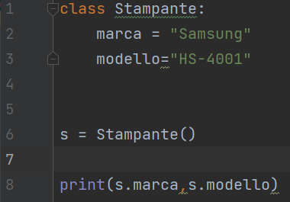
Definizione di una classe e oggetti

Slide 6
Gli attributi di classe
Gli attributi di una classe sono delle variabili che appartengono alla classe stessa
Rappresentano delle “caratteristiche” di quella classe
Per leggere/modificare un attributo bisogna per forza “passare” per un oggetto di quella classe
Il valore degli attributi rappresenta lo stato attuale di un oggetto

Slide 7
Accesso agli attributi
Per accedere ad un attributo di classe si utilizza il punto
Una volta effettuato l’accesso, ogni attributo può essere letto o modificato
Attributi della classe, con valori di default
Accesso in lettura agli attributi

Slide 8
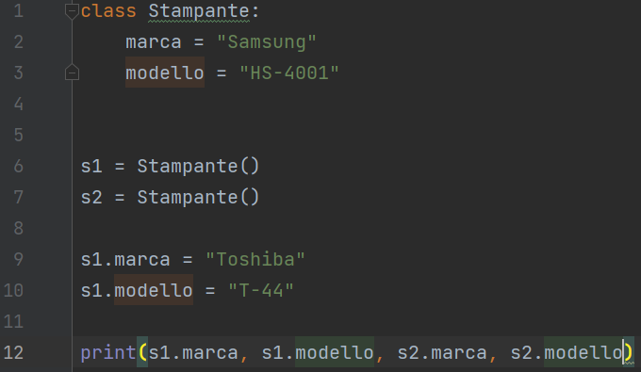
Accesso agli attributi
Accesso in modifica

Slide 9
I metodi di una classe
I metodi di una classe sono delle funzioni che appartengono alla classe stessa
Rappresentano delle “azioni” che può compiere quella classe
Per utilizzare una funzione bisogna per forza “passare” per un oggetto di quella classe
Ogni metodo deve contenere un parametro di default chiamato “self” che rappresenta l’oggetto attuale

Slide 10
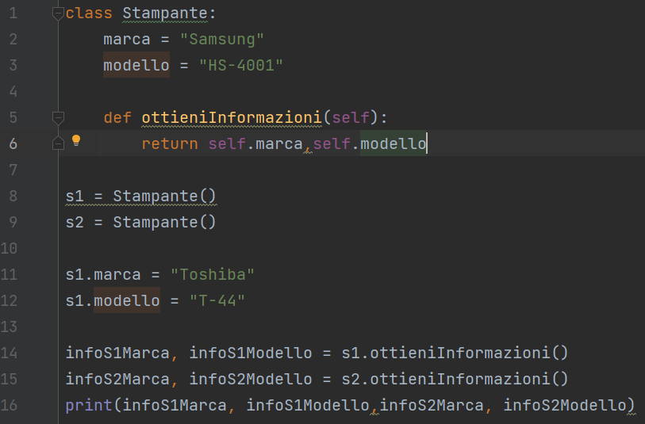
I metodi di una classe
Questo metodo restituisce 2 valori
I 2 valori restituiti vengono salvati in 2 variabili

Slide 11
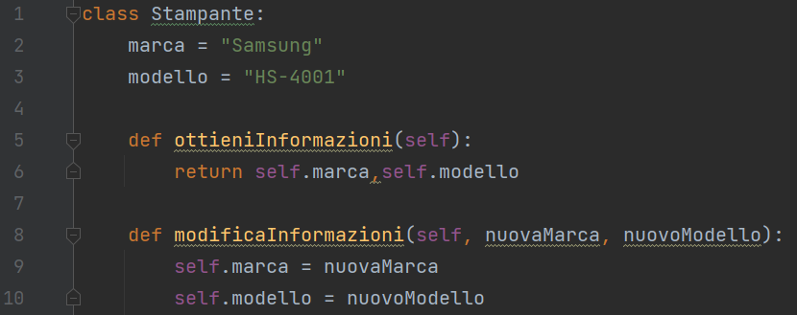
I metodi sono funzioni
Ogni metodo è a tutti gli effetti una funzione:
può ricevere parametri (oltre a “self” che è sempre presente)
può restituire dei risultati
All’interno di un metodo si può accedere agli attributi della classe attraverso la variabile “self”

Slide 12
Il costruttore __init__()
Per ogni classe si può definire una funzione “speciale” di nome __init__ che ne rappresenta il costruttore
Questo metodo nascosto viene invocato automaticamente quando si crea un nuovo oggetto della classe
Si utilizza questo metodo soprattutto per inizializzare gli attributi della classe

Slide 13
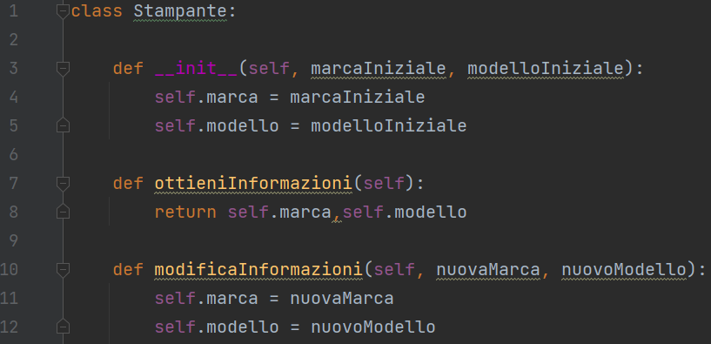
Il costruttore __init__()

Slide 14
Metodi dunder
Oltre a __init__ ci sono altri metodi nascosti
Questi metodi sempre presenti nelle classi prendono il nome di metodi “dunder” (da Double UNDERscore)
Un altro metodo famoso è il metodo __repr__ che restituisce una stringa adatta alla stampa a video dell’oggetto (altrimenti python stampa di default il nome della classe con l’indirizzo di memoria occupato)

Slide 15
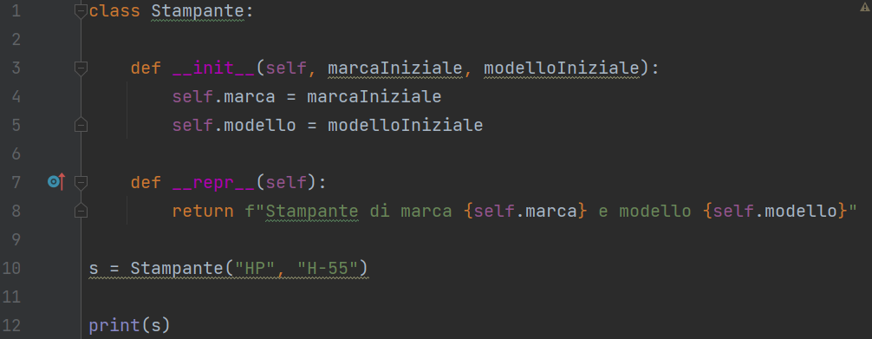
Metodo __repr__

Slide 16
Definire in uno script una classe che rappresenti un mazzo di carte:
Tramite il costruttore è possibile scegliere se le carte sono “da poker” o “da briscola” (di default, da briscola)
L’attributo della classe è solo il mazzo (una lista di tuple, ogni tupla formata da seme e numero)
Tramite __repr__ si definisce un modo di “stampare” il mazzo nel terminale
La classe dovrà avere i metodi descritti nella prossima slide

Slide 17
Elenco dei metodi del mazzo di carte:
__repr__
__init__
conoscere quante carte ci sono ancora nel mazzo
conoscere la prima carta in cima (senza estrarla)
estrarre una carta dal mazzo
inserire una carta nel mazzo

Slide 18
Attributi privati

Slide 19
Attributi non proprio privati
Un attributo si dice “privato” se la sua lettura/modifica ha senso che avvenga solo all’interno della classe.
Lo sviluppatore che utilizza la classe non dovrebbe poter accedere all’attributo (perchè non gli sarà mai utile oppure perché è un’informazione protetta).
Un attributo viene impostato a privato aggiungendo un underscore davanti al suo nome
Tuttavia è sempre possibile accedere a tutti gli attributi di qualunque classe

Slide 20
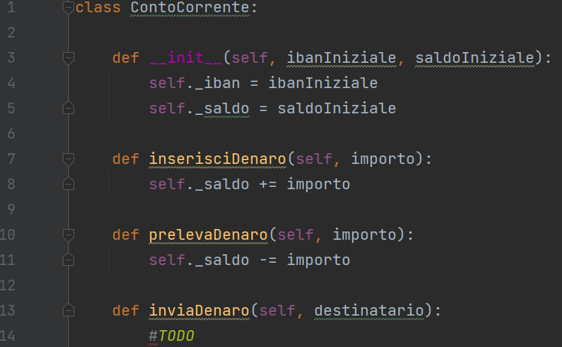
Attributi non proprio privati

Slide 21
Proprietà

Slide 22
Da attributi a proprietà
Un modo più agevole di accedere agli attributi è di trasformarli in “proprietà”
In questo modo si può leggere o modificare un attributo solo attraverso i metodi della classe

Slide 23
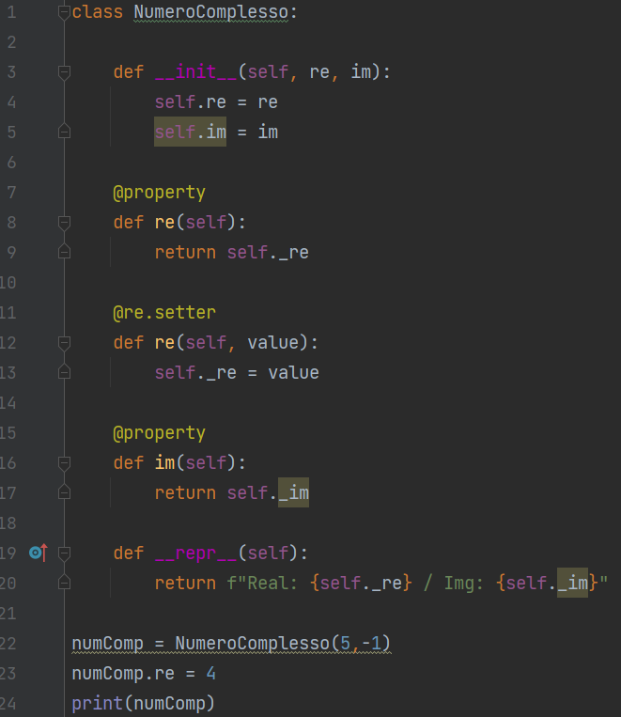
Da attributi a proprietà
l’attributo “im” non può essere modificato, non c’è il setter

Slide 24
Creare una classe che rappresenta un logger.
Un logger è un sistema che salva in un file alcune informazioni riguardanti le operazioni in atto.
Il logger riceve un messaggio e lo scrive in un apposito file (nominato con data e ora di creazione).
Una caratteristica di un logger è il “livello” di monitoraggio:
A livello BASSO, il messaggio dello sviluppatore viene semplicemente aggiunto al file
A livello ALTO, si aggiungono anche data e ora di scrittura.
Come si effettuano le operazione su file?

Slide 25
Moduli

Slide 26
I moduli
Un modulo è un file di script che contiene funzioni, variabili e classi utilizzabili in altri script
Un modulo viene “importato” utilizzando la parola “import”
Si può anche importare solo alcune parti da un modulo
Alle componenti importate si può dare un soprannome

Slide 27
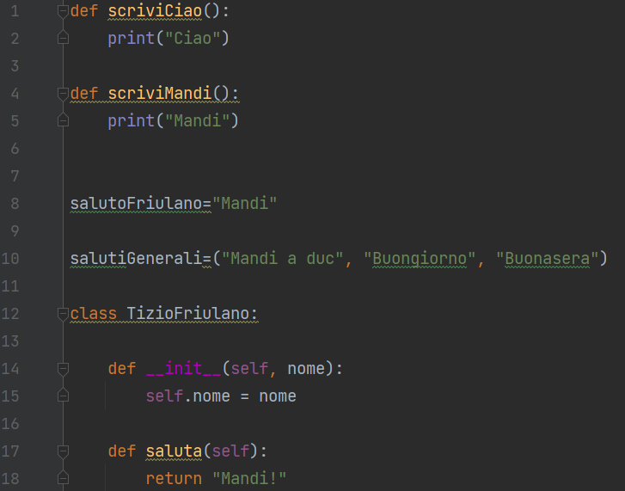
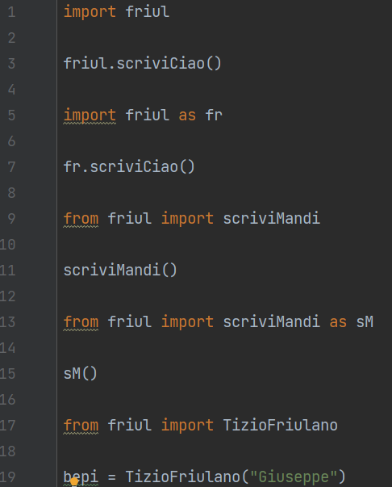
I moduli
friul.py

Slide 28
Importare il logger creato nel progetto precedente in un nuovo script ed utilizzarlo per registrare le mosse del giocatore nella partita a tris.
Si può scegliere se utilizzare il logger con livello alto o basso.

Slide 29
Incapsulamento

Slide 30
Incapsulamento
Quando si crea una nuova classe è possibile che alcuni dei suoi attributi appartengano a classi già presenti
In questo modo una classe “contiene” altre classi: si parla di incapsulamento
Questa è una strategia per non replicare il codice e per renderlo più ordinato

Slide 31
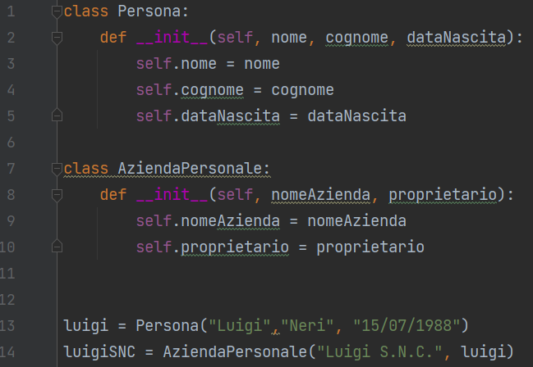
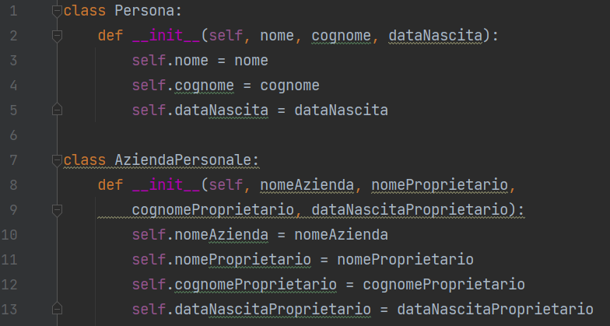
Incapsulamento
Senza incapsulamento
La classe AziendaPersonale incapsula la classe Persona

Slide 32
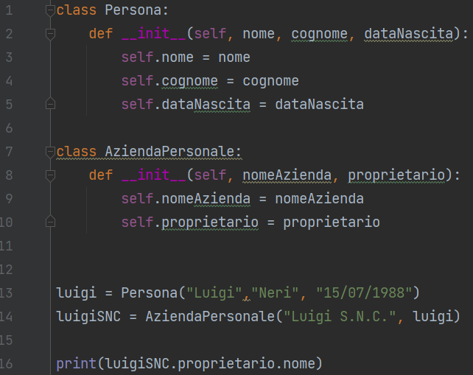
Accesso agli elementi con incapsulamento

Slide 33
Ereditarietà

Slide 34
Ereditarietà
Quando si crea una nuova classe è possibile che ci sia una forte discendenza da una classe già creata
Più precisamente, si parla di ereditarietà quando una classe è quasi del tutto identica ad un’altra e ne specifica solo alcuni aspetti
Una classe ereditata specifica un sotto-insieme della classe originale

Slide 35
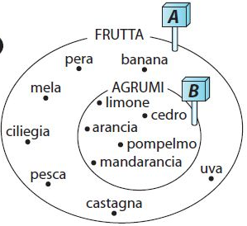
Ereditarietà
Attenzione: le classi per noi sono gli INSIEMI, gli elementi contenuti in un insieme sono OGGETTI di quella classe
La classe AGRUMI contiene tutte le caratteristiche della classe FRUTTA, più alcune che la caratterizzano rispetto ad altra frutta

Slide 36
Padre e figlio
La classe originale si chiama classe padre o super classe o classe base
La classe ereditata si chiama classe figlio o sotto classe
“Un oggetto di una classe figlio “è anche un” oggetto della classe padre”

Slide 37
Esempio di classi padre-figlio
Un AGRUME è anche un FRUTTO.
FRUTTA è la classe padre di AGRUMI
FRUTTA è la super-classe di AGRUMI
FRUTTA è la classe base di AGRUMI
AGRUMI è la classe figlio di FRUTTA
AGRUMI è la sottto-classe di FRUTTA
AGRUMI è la classe ereditata da FRUTTA

Slide 38
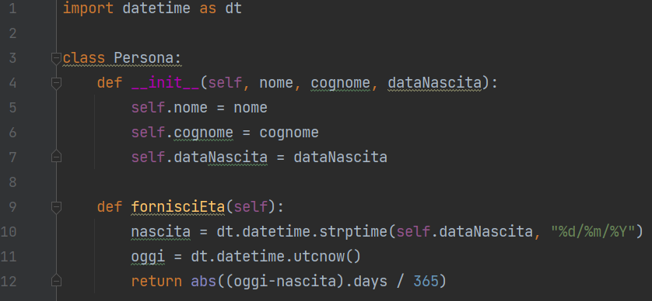
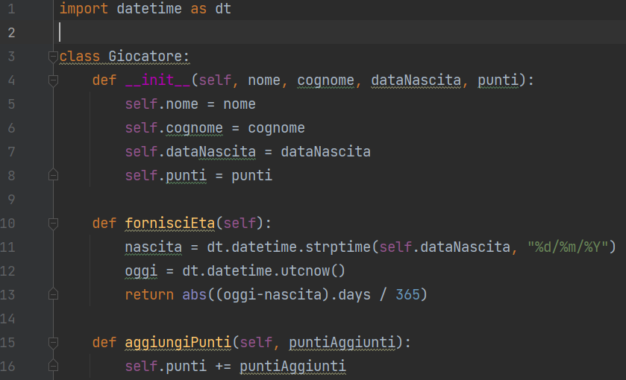
Esempio senza ereditarietà

Slide 39
Passaggio di eredità
Per ereditare da una classe si inserisce il nome della super-classe tra parentesi nella prima riga
Quando si eredita una classe, la classe figlio contiene automaticamente tutti gli attributi e i metodi della classe padre
Nella classe figlio si può accedere a tutti gli attributi proprio come se appartenessero alla classe stessa (idem per i metodi)

Slide 40
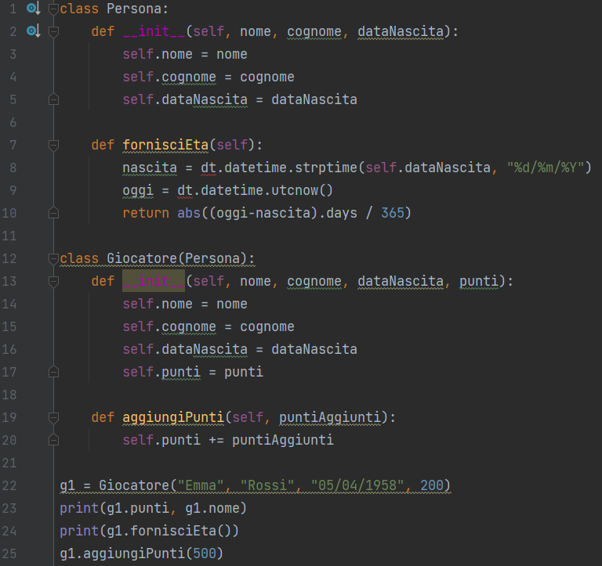
Esempio con ereditarietà - versione base
Dalla classe figlio si possono chiamare tutti i metodi della classe padre

Slide 41
Accesso super()
E’ possibile che una classe figlio debba utilizzare un metodo particolare della classe padre, che però ha un nome identico a un altro metodo della classe figlio
Attraverso la funzione super() si può accedere a qualunque membro della classe padre (anche se la maggior parte delle volte è inutile, è sufficiente scrivere direttamente il nome dell’attributo o del metodo)

Slide 42
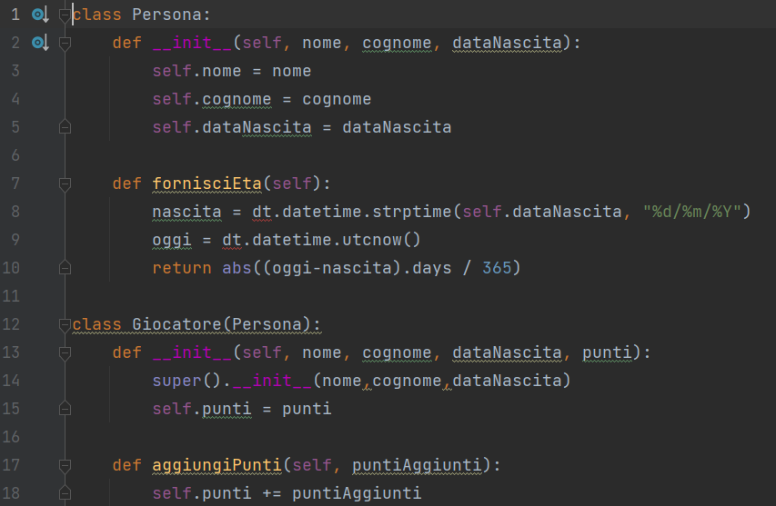
Esempio con ereditarietà - migliorato
Un utilizzo diffuso di super() è l’invocazione del costruttore __init__ della classe padre all’interno del costruttore del figlio.
In questo modo si evita di riscrivere il codice.

Slide 43
Crea una classe che rappresenta l’insieme dei motori.
Crea le classi figlio che rappresentano:
motori passo-passo
motori DC
motori servo
Scegli una delle 3 categorie di motori e crea altre classi figlie (es. passo passo mono/bi polari).
Crea un oggetto per classe e stampa a video le informazioni dei motori creati implementando il dunder __repr__().

Slide 44
Overriding
E’ possibile che la classe figlio modifichi del tutto o in parte il comportamento di alcuni metodi della classe padre (es. __repr__ della classe figlio sarà diverso da __repr__ della classe padre)
In questo caso, il figlio “sovrascrive” (override) alcuni metodi del padre
Per fare questo, è sufficiente riscrivere la funzione all’interno della classe figlio

Slide 45
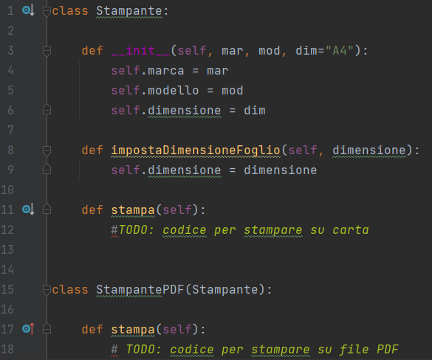
Overriding
Override del metodo stampa della classe padre. Tutto il resto rimane uguale. Notare che non è stato nemmeno definito un nuovo costruttore.

Slide 46
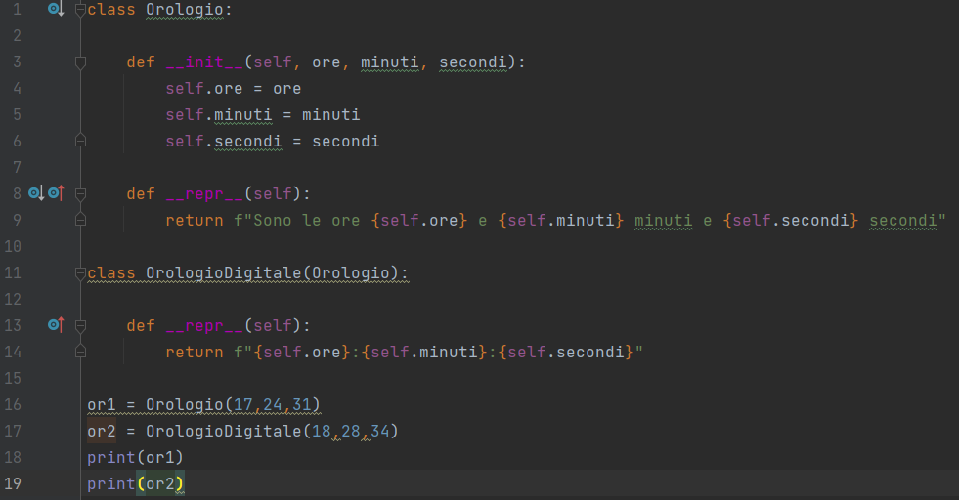
Override di __repr__()

Slide 47
Overriding - parziale
Se la funzione del figlio sovrascrive per intero il metodo del padre si parla di override totale
Se nella funzione del figlio si vuole comunque utilizzare il metodo originale del padre, si può ricorrere alla funzione super() per accedere al metodo della classe padre
Questo succede spesso nei costruttori __init__

Slide 48
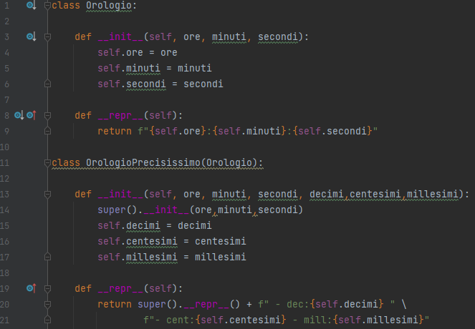
Overriding - parziale di init e repr

Slide 49
Realizzare una classe per gestire una “coda” di qualunque tipo di elemento.
Una coda è una struttura simile a una lista in cui estrazione e inserimento sono vincolati: si può estrarre solo l’elemento più antico (inserito prima degli altri) e si può inserire un nuovo elemento solamente in fondo alla lista (First In First Out).
Testare la classe inserendo elementi interi.

Slide 50
Realizzare uno script che permette a un servizio clienti di gestire tutte le telefonate in arrivo dai clienti arrabbiati.
Chi utilizza lo script deve poter:
inserire un nuovo utente in coda
conoscere quanti utenti si trovano attualmente nella coda
estrarre un utente dalla coda (che sarà quindi servito)
stampare nel terminale il contenuto della coda

Slide 51
Realizzare uno script che permette a un organizzatore di concerti di gestire la coda dei partecipanti a un concerto.
Nei giorni precedenti al concerto dovrà essere possibile inserire fino a 5 persone (per farla semplice e testabile).
i primi 2 partecipanti verrà fatto uno sconto di 5 € sul prezzo finale, che è di 50€.
Il giorno del concerto, dovrà essere possibile sapere l’ordine di prenotazione e chiamare un partecipante alla volta.

